Slide 1


BASC
http://www.wbasco.org/

Slide 2
Capítulos BASC Colombia http://www.basccolombia.org/

Slide 3
BASC Oriente
BASC Oriente
TEL:(57-7) 6704880 -3173316725
Cll 35 No 19 -41 Centro Empresarial La Triada, Torre Sur of. 15-05
Bucaramanga - Colombia
VIDEO BASC COLOMBIA
https://www.youtube.com/watch?v=q4z--MsfO_o

Slide 4
¿POR QUE SER UNA EMPRESA BASC?
Las amenazas presentes hoy día en el comercio mundial no distinguen entre pequeñas, medianas o grandes empresas; el riesgo está presente en cualquier compañía, en cualquier medio de transporte o en cualquiera de los actores que intervienen en la cadena de suministro del comercio internacional. Es por ello que resulta necesario adoptar condiciones de control y prevención en toda la cadena física de distribución nacional e internacional que se sumen a las medidas de seguridad adoptadas hoy por las aduanas.
Las tareas preventivas que deben desarrollarse a diario, redundaran indiscutiblemente en la buena imagen de los negocios y en la verdadera proyección de Colombia, como un país confiable, competitivo y seguro.
Las empresas que forman parte del BASC son auditadas periódicamente y ofrecen la garantía de que sus productos y servicios son sometidos a una estricta vigilancia en todas las áreas mediante diversos sistemas y procesos lo cual contribuye a desalentar fenómenos delictivos como el narcotrafico, el contrabando y el terrorismo que perjudican los intereses económicos, fiscales y comerciales del país.

Slide 5
Asociados – Capítulo Oriente
En esta organización podrán participar empresarios del mundo entero que estén convencidos de trabajar por un propósito común como es el de fortalecer el comercio internacional de una manera ágil y segura.
Requisitos sector privado:
Personas jurídicas que participen activamente en la cadena logística del comercio internacional, en el sector hotelero o le prestan servicios a sus participantes, que acrediten antecedentes comerciales y legales, tanto en Colombia como en el exterior, de honestidad y rectitud personal y comercial de las personas naturales y jurídicas vinculadas. Así mismo, no tener ningún antecedente criminal en Colombia o en el exterior, y en ningún caso ser considerado por autoridad nacional o extranjera como persona sospechosa o de dudosa reputación legal o criminal.

Slide 6
En BASC Oriente están vinculados empresarios entre los que se destaca el transporte terrestre, productores exportadores, vigilancia y seguridad privada, zona franca, agentes de aduana, depósitos aduaneros y operadores logísticos.
BASC ORIENTE continuará trabajando por su crecimiento y reconocimiento, contando con el respaldo de sus empresas asociadas, pertenecientes a diferentes sectores como el transportador, Logístico y de agenciamiento aduanero, almacenamiento, seguridad y vigilancia privada y el sector exportador, que es fundamental por ser quien inicia la cadena de comercio exterior.

Slide 7
Empresas asociadas en calidad de pre-seleccionados (en proceso de implementación del SGCS BASC)
y reclasificadas por vencimiento de la vigencia de su certificado:
Actualizado Febrero 17 de 2017
MANUFACTURAS Y PROCESOS INDUSTRIALES LTDA- MPI LTDA
COLOMBIANA DE EXTRUSION S.A -EXTRUCOL S.A
COOPERATIVA DE TRANSPORTADORES DE AGUACHICA- COOTRAGUA LTDA
COTRASCAL S.A.S
CAMPOLLO S.A
TRANSINVER CTC S.A.S.
COOPERATIVA DE VIGILANCIA Y SEGURIDAD PRIVADA.- COOVIG CTA
ALLTRANS LTDA
AGLE AMERICAN DE SEGURIDAD LTDA.
TIGERS JOB LTDA.
SOLSERVIS TRANSPORTES SAS
TRACOCAR SAS. (reclasificada por vencimiento)
AGENCIA DE ADUANAS SOTRAEX S.A NIVEL 2 (reclasificada por vencimiento)
ANDINA INTERNACIONAL DE TANQUES LTDA (reclasificada por vencimiento)
TRANSPORTE ROMAR INTERNACIONAL SAS (reclasificada por vencimiento)
COTRANDER LTDA. (reclasificada por vencimiento)
PISOS Y ENCHAPES LOS VADOS SAS. (reclasificada por vencimiento)
COOMICRO LTDA. (reclasificada por vencimiento)

Slide 8
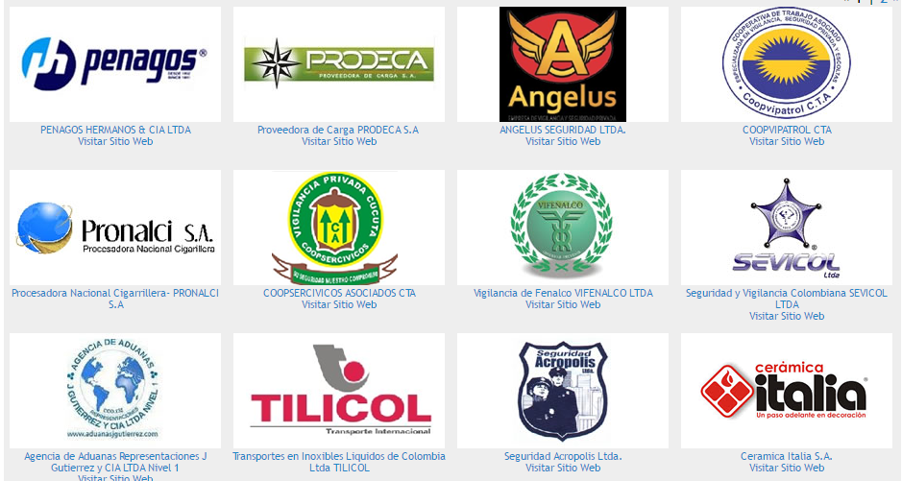

Slide 9
